Slide 1
アンケートまでの手続き

Slide 2
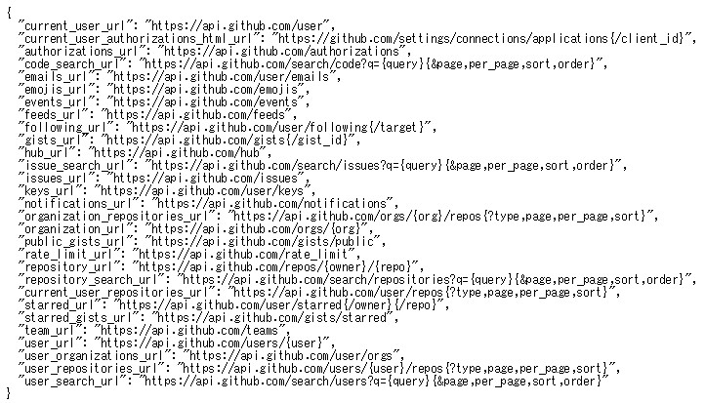
GitHub API
URL:https://api.github.com/～にアクセスすることでJSON形式で記述されているGitHub上のデータを閲覧できる
https://api.github.com/

Slide 3
repositories(1/2)
https://api.github.com/repositoriesにアクセスすることでリポジトリ一覧が表示できる
一度に表示される数は100が上限
  https://api.github.com/repositories?since={repo_id} のように指定することでID以降から続きが表示される
repo_idは約3500万件まで存在

Slide 4
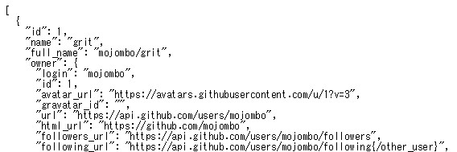
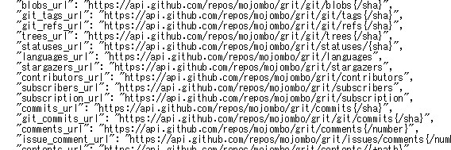
repositories(2/2)
https://api.github.com/repos/{full_name}/contributorsにアクセスすることでcontributorをcontributionの多い順に30名まで表示できる
full_name=ユーザ名/リポジトリ名
～中略～
ここにアクセス
https://api.github.com/repositories (一部)

Slide 5
contribution
GitHub APIで表示されるcontributionは該当リポジトリに対してコミットした回数
ソースコードを一回編集すると１カウント
ユーザAのリポジトリαをユーザBがフォークし、ユーザBのプルリクエストがユーザAによってマージされた場合
  リポジトリαに対してユーザAのcontributionが1増加
  ユーザBも編集した分だけ増加
その他のissue,コメントなどはカウントされない

Slide 6
repo_contribution(1/2)
リポジトリ3500万件までのcontributorsを参照し、contributionを合算したランキングを作成
repo1
contributor | contribution
user1 | 3000
user2 | 2500
...
user30 | 7
上位30名まで
表示
repository | contribution
repo1 | 30000
repo3 | 28500
repo8 | 27000
...
...
...
...
repo4 | 100
...
repo2
contributor | contribution
userA | 1000
userB | 500
...
userK | 1
...

Slide 7

repo_contribution(2/2)
フォークされたリポジトリを除外するために同名のリポジトリをcontoributionの一番多いものを残してランキングから削除
ランキングにしたリポジトリの中からcontribution1000以上のrepo1211913件のcontributorを参照 しユーザのcontributionおよびメールアドレスなどを取得
repository | contribution
repo1 | 30000
repo8 | 27000
...
...
repo4 | 1000
contributor | contribution
user1 | 3000
user14 | 2900
...
...

Slide 8
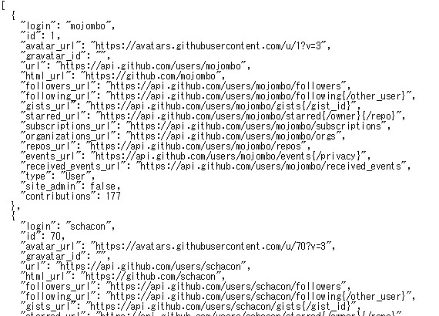
repo_contributor(1/2)
ユーザに関する情報を閲覧できる
リポジトリに対するcontribution
https://api.github.com/repos/mojombo/grit/contributors

Slide 9
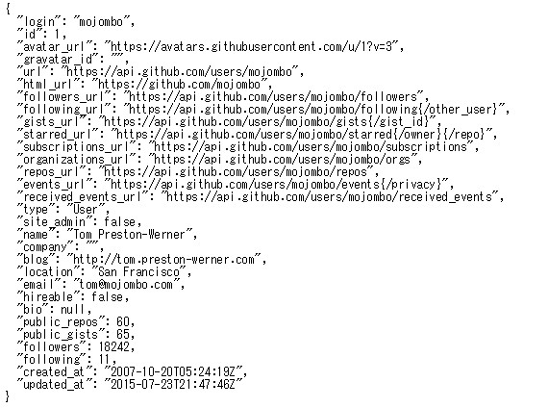
repo_contributor(2/2)
このページでメールアドレスなどを取得
https://api.github.com/users/mojombo

Slide 10
contributors
同じユーザが複数取得されるのでcontributionを合算してランキングを作成
contribution100以上のユーザ22228人中18298人にアンケートメールを送信した
ID | user | contribution | email
2000 | userA | 30000 | aaa@gmail.com
1000 | userB | 29000 | bbb@gmail.com
...
...
3000 | userC | 20000 | ccc@gmail.com
...

